Slide 1
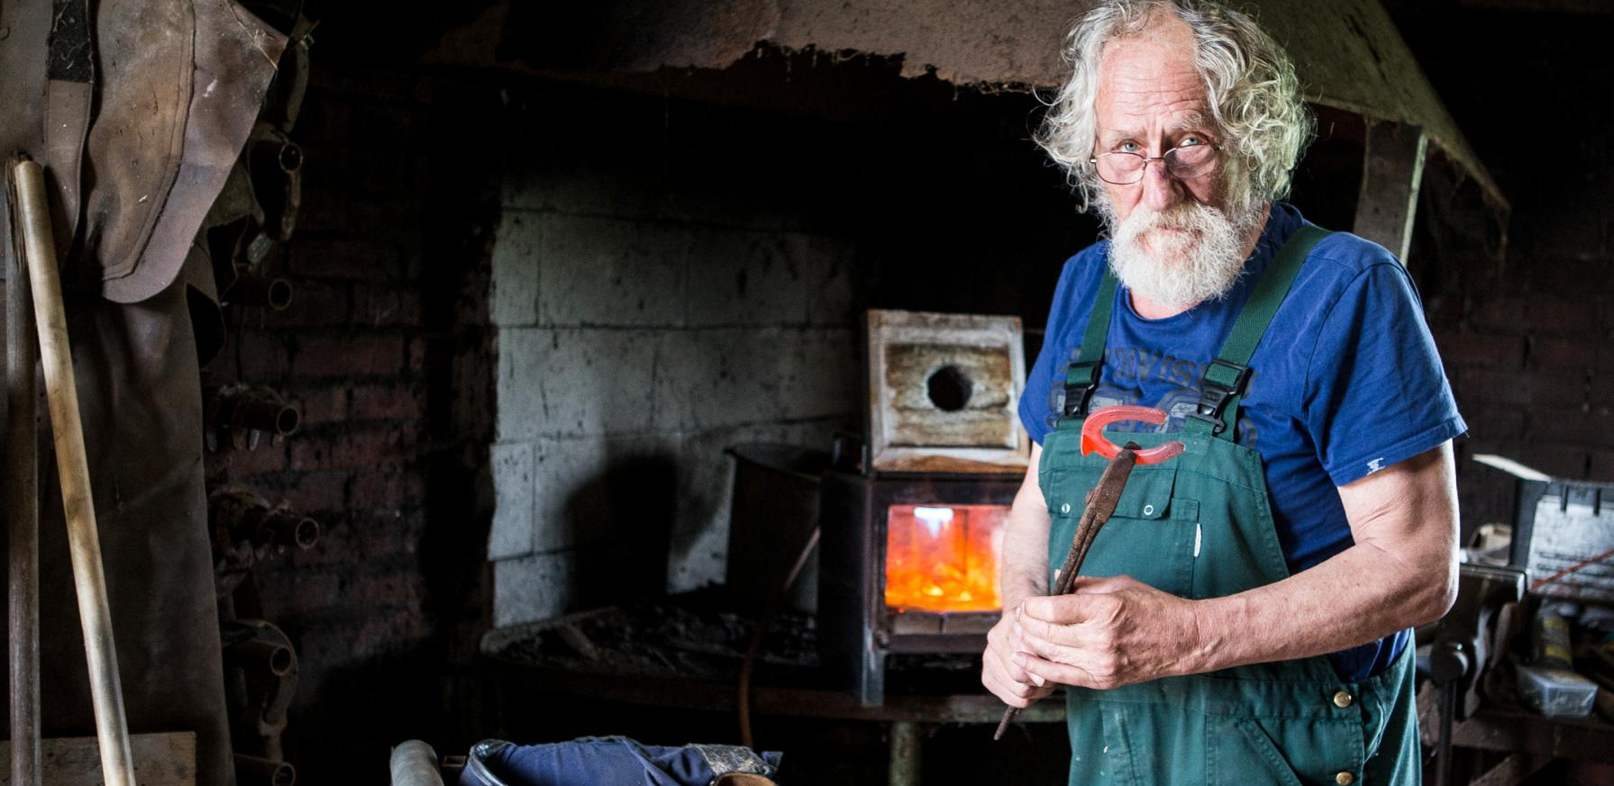
meesterschap
Maarten van rixtel
DE HEER NAVIS (72), KLANT SENSIRE WINTERSWIJK
Notes:
Wat is mijn reis geweest in mijn carrière
Kern: op zoek naar gelijkwaardigheid en co creatie
Dus hoe leer ik het systeem anders te werken zodat de medewerker zich gehoord en gevoeld wordt. Zodat deze vanuit zijn persoon haar vak samen met de patiënt kan uitoefenen

Slide 2
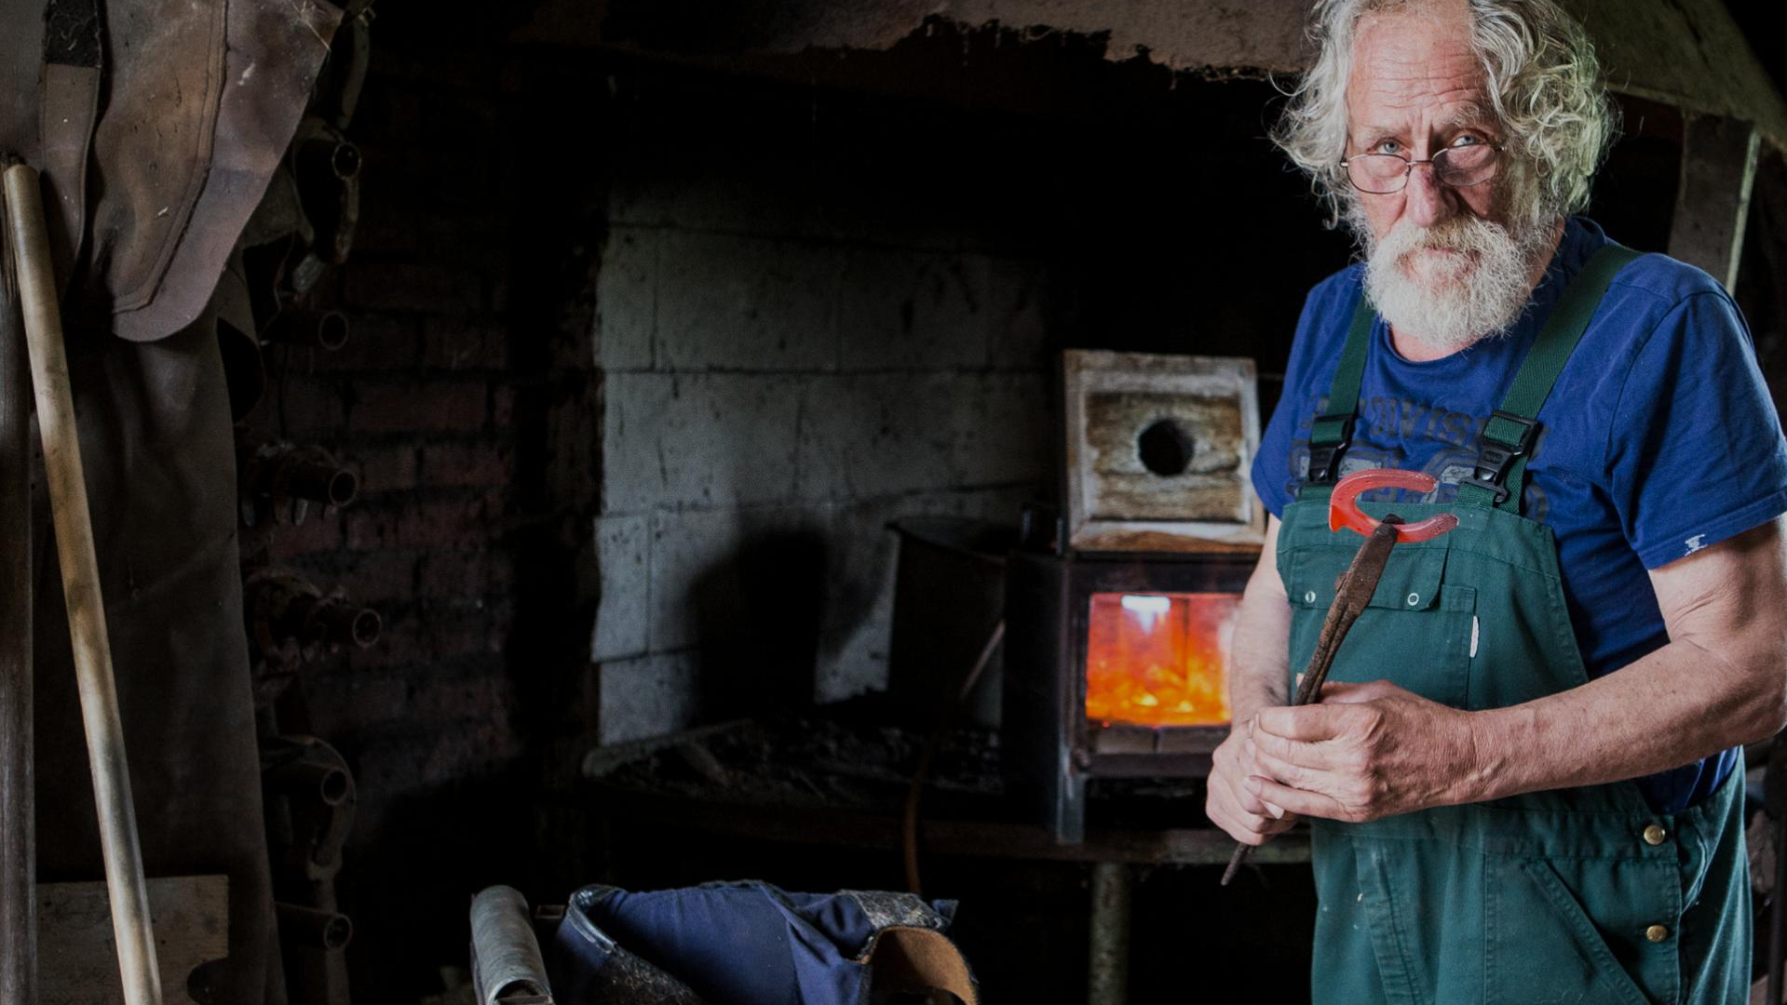
SENSIRE CONGRES
13 NOVEMBER 2019
HET KOELHUIS ZUTPHEN
DE ONTDEKKING VAN
HET MEESTERSCHAP
Maarten van Rixtel
Notes:
Wat is mijn reis geweest in mijn carrière
Kern: op zoek naar gelijkwaardigheid en co creatie
Dus hoe leer ik het systeem anders te werken zodat de medewerker zich gehoord en gevoeld wordt. Zodat deze vanuit zijn persoon haar vak samen met de patiënt kan uitoefenen

Slide 3
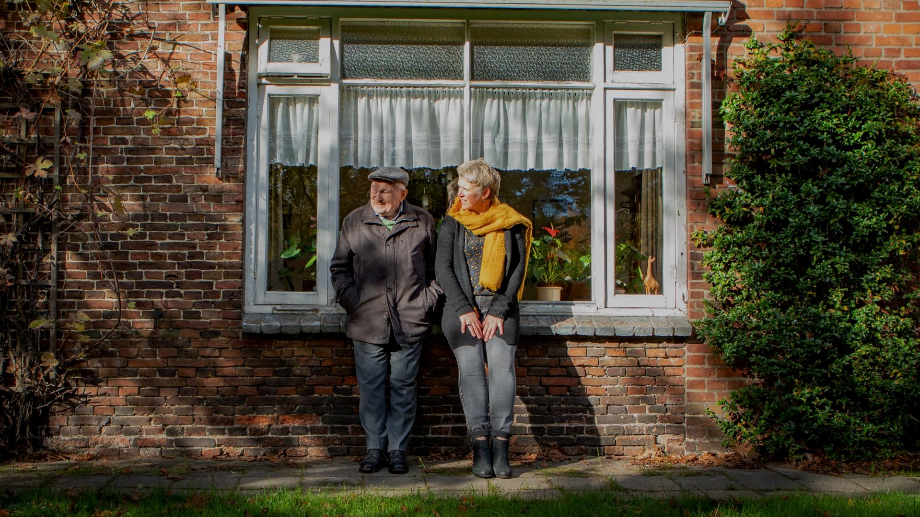
SENSIRE CONGRES
13 NOVEMBER 2019
HET KOELHUIS ZUTPHEN
DE ONTDEKKING VAN HET MEESTERSCHAP
Maarten van Rixtel
Notes:
Wat is mijn reis geweest in mijn carrière
Kern: op zoek naar gelijkwaardigheid en co creatie
Dus hoe leer ik het systeem anders te werken zodat de medewerker zich gehoord en gevoeld wordt. Zodat deze vanuit zijn persoon haar vak samen met de patiënt kan uitoefenen

Slide 4
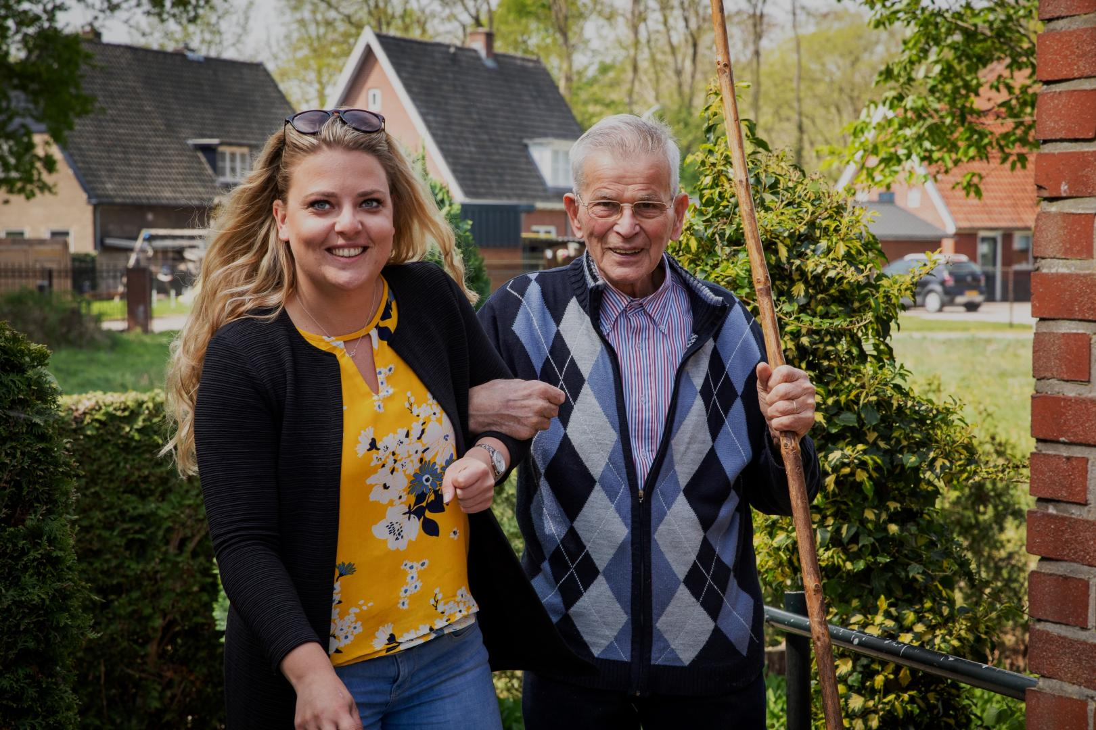
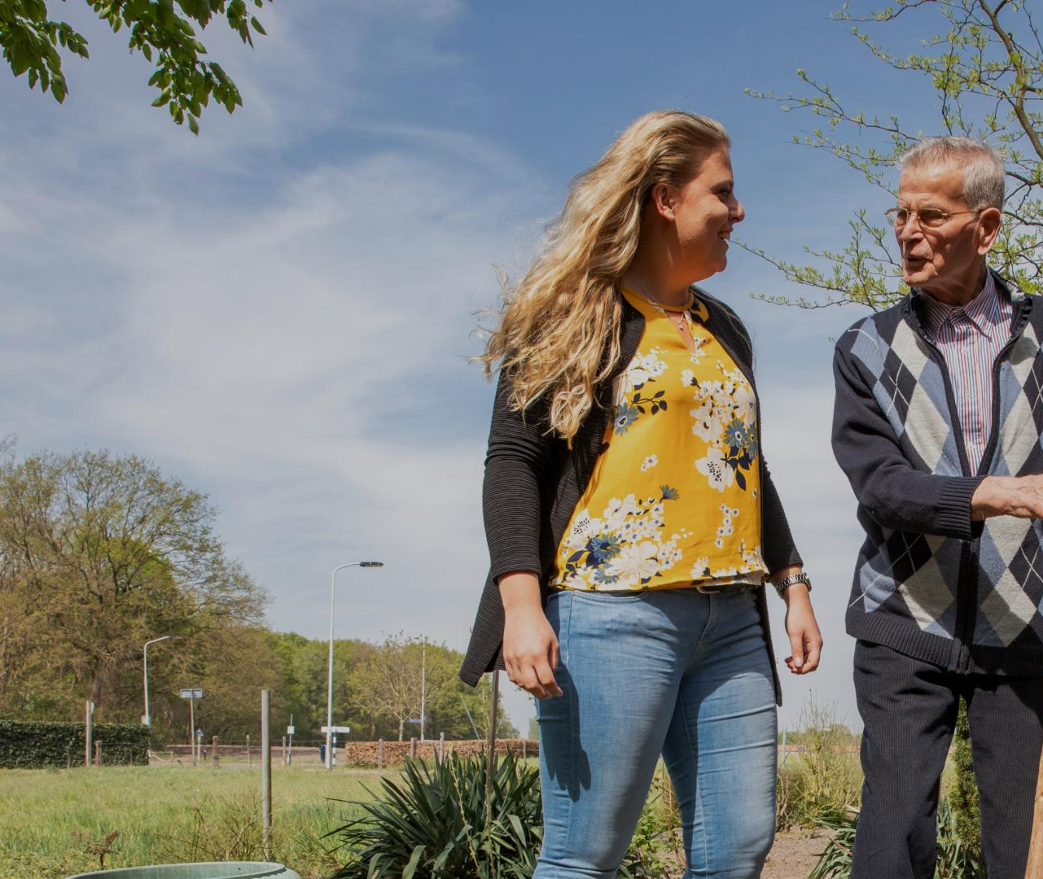

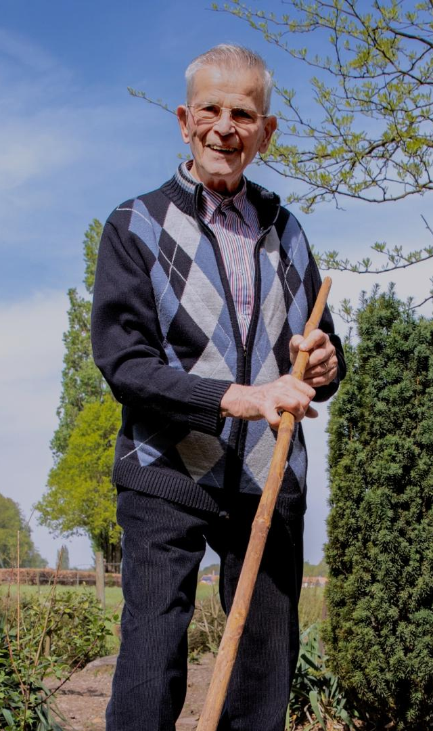
DRIE PERSPECTIEVEN
ORGANISATIE
PROFESSIONALS
BESTUURDER
Notes:
Ik wil de zoektocht die sensire heeft gemaakt en de ontdekking van het meesterschap vanuit 3 perspectieven belichten

Slide 5
DRIE PERSPECTIEVEN
DRIE PERSPECTIEVEN
DE ONTDEKKING VAN HET MEESTERSCHAP
ORGANISATIE
PROFESSIONALS
BESTUURDER
Notes:
Ik wil de zoektocht die sensire heeft gemaakt en de ontdekking van het meesterschap vanuit 3 perspectieven belichten

Slide 6
Perspectief vanuit de organisatie
heden
2009 - 2014
Nieuwe visie organisatie: co-creatie klant-medewerker
Eigenaarschap naar de integrale teams
2014
2009
Notes:
Chronologische opsomming van de fases en de inhoud daarvan.
Je ziet in het proces dat we proberen om de hiërarchie te beslechten door management weg te halen om hen alleen nog de essentie te laten doen en zo het organiseervermogen van de teams te versterken.
Dan komt een periode waarin we het opgebouwde vertrouwen volledig neersabelen. We grijpen van bovenaf in de werkelijkheid van management en staf wordt dominant over die van de professional en het team.
Daaruit leren we dat management nog te veel kan ingrijpen zonder dialoog. En gelijktijdig motiveert dit de professional om meer het heft in eigen hand te nemen. Beide leerpunten versterken elkaar. En dit leidt tot het professioneel statuut

Slide 7
Perspectief vanuit de organisatie
heden
2015 - 2016
Bezuinigingen
Eigenaarschap bij management en staf
2016
2014
2009
Notes:
Chronologische opsomming van de fases en de inhoud daarvan.
Je ziet in het proces dat we proberen om de hiërarchie te beslechten door management weg te halen om hen alleen nog de essentie te laten doen en zo het organiseervermogen van de teams te versterken.
Dan komt een periode waarin we het opgebouwde vertrouwen volledig neersabelen. We grijpen van bovenaf in de werkelijkheid van management en staf wordt dominant over die van de professional en het team.
Daaruit leren we dat management nog te veel kan ingrijpen zonder dialoog. En gelijktijdig motiveert dit de professional om meer het heft in eigen hand te nemen. Beide leerpunten versterken elkaar. En dit leidt tot het professioneel statuut

Slide 8
Perspectief vanuit de organisatie
heden
2017 - heden
Visie van professionals
Eigenaarschap verschuift van organisatie
naar professional
Andere rol organisatie –
van zorgverlener naar
ondersteuner van professionals
2016
2014
2009
Notes:
Chronologische opsomming van de fases en de inhoud daarvan.
Je ziet in het proces dat we proberen om de hiërarchie te beslechten door management weg te halen om hen alleen nog de essentie te laten doen en zo het organiseervermogen van de teams te versterken.
Dan komt een periode waarin we het opgebouwde vertrouwen volledig neersabelen. We grijpen van bovenaf in de werkelijkheid van management en staf wordt dominant over die van de professional en het team.
Daaruit leren we dat management nog te veel kan ingrijpen zonder dialoog. En gelijktijdig motiveert dit de professional om meer het heft in eigen hand te nemen. Beide leerpunten versterken elkaar. En dit leidt tot het professioneel statuut

Slide 9
DRIE PERSPECTIEVEN
ORGANISATIE
PROFESSIONALS
BESTUURDER

Slide 10
DRIE PERSPECTIEVEN
DRIE PERSPECTIEVEN
DE ONTDEKKING VAN HET MEESTERSCHAP
ORGANISATIE
PROFESSIONALS
BESTUURDER

Slide 11
Perspectief vanuit de professional
Vrijheid
Vrijheid
Waardering
Waardering
Regie
Regie
Gewoon goede zorg
Klantreis
Medewerkersreis
Notes:
De klantreis liet ons zien dat de klant niet alleen zoekt naar goede zorg, maar dat zij de regie wil hebben op de wijze waarop de planning enz loopt. Dat ze gewaardeerd wil worden als persoon en niet als klant/patiënt en dat ze eigenlijk wil dat ze vrijheid behoudt om te leven zoals ze wil ook tijdens onze behandeling.
Bij de medewerkersreis komt precies eenzelfde piramide naar voren.
Medewerkers willen hun eigen werk organiseren en controle over hebben. Willen gewaardeerd worden in hun persoon en hun professionaliteit. En uiteindelijk willen ze hun eigen visie op hun vak op zorgverlening zelf bepalen (hun eigen domein) en willen ze daar ook de verantwoordelijkheid voor nemen en krijgen.

Slide 12
Perspectief vanuit de professional
Vrijheid
Vrijheid
Waardering
Waardering
Regie
Regie
Gewoon goede zorg
Klantreis
Medewerkersreis

Slide 13
Perspectief vanuit de professional
2017 - heden
Vrijheid
Autonomie van de professional
Geen integrale teams
Verandering van rol organisatie
2015 - 2016
Waardering
Management en staf sturen
Vertrouwen weg
2009 - 2014
Regie
Zelfstandige teams
Opbouwen vertrouwen
Gewoon goede zorg
Medewerkersreis
Notes:
Proces beschrijven vanuit verandering van de verantwoordelijkheid van de professional in e jaren 2009 - 2019

Slide 14
DRIE PERSPECTIEVEN
ORGANISATIE
PROFESSIONALS
BESTUURDER

Slide 15
DRIE PERSPECTIEVEN
DRIE PERSPECTIEVEN
DE ONTDEKKING VAN HET MEESTERSCHAP
ORGANISATIE
PROFESSIONALS
BESTUURDER

Slide 16
Perspectief vanuit de bestuurder
Het gaat om vertrouwen
Volhardend in visie
Besturen is organiseren om een maatschappelijk doel te dienen
Stakeholders zijn je partners
Notes:
Vertrouwen geef en krijg je
Hierbij ligt de basis bij de persoon van de bestuurder. deze moet weten waar zijn/haar grenzen liggen.
Zorgverzekeraars en inspectie zijn partijen die je kunnen helpen de veiligheid te hebben om deze beweging te maken. Betrek ze dan ook bij je denken en doen
Mensen solliciteren niet om slecht te doen bij sensire. Dus het ligt aan de organisatie dat het fout gaat. Dan moet je op zoek naar de vraag: waarom maakt de organisatie dat mensen slecht gaat functioneren
Gelijktijdig moet de professional vertrouwen geven doordat zij regie neemt op de ontwikkeling van haar eigen professie en de besluiten die hierbinnen genomen worden.
Vanaf 2009 hebben we vanuit een gelijke visie vorm aan sensire gegeven. Op het moment dat het fout ging (2015) dien je te leren vanuit deze visie en een andere weg in slaan zonder dat je de visie geweld in doet.
Besturen is niet een goed organisatie maken. Maar een organisatie die haar maatschappelijk doel dient.

Slide 17
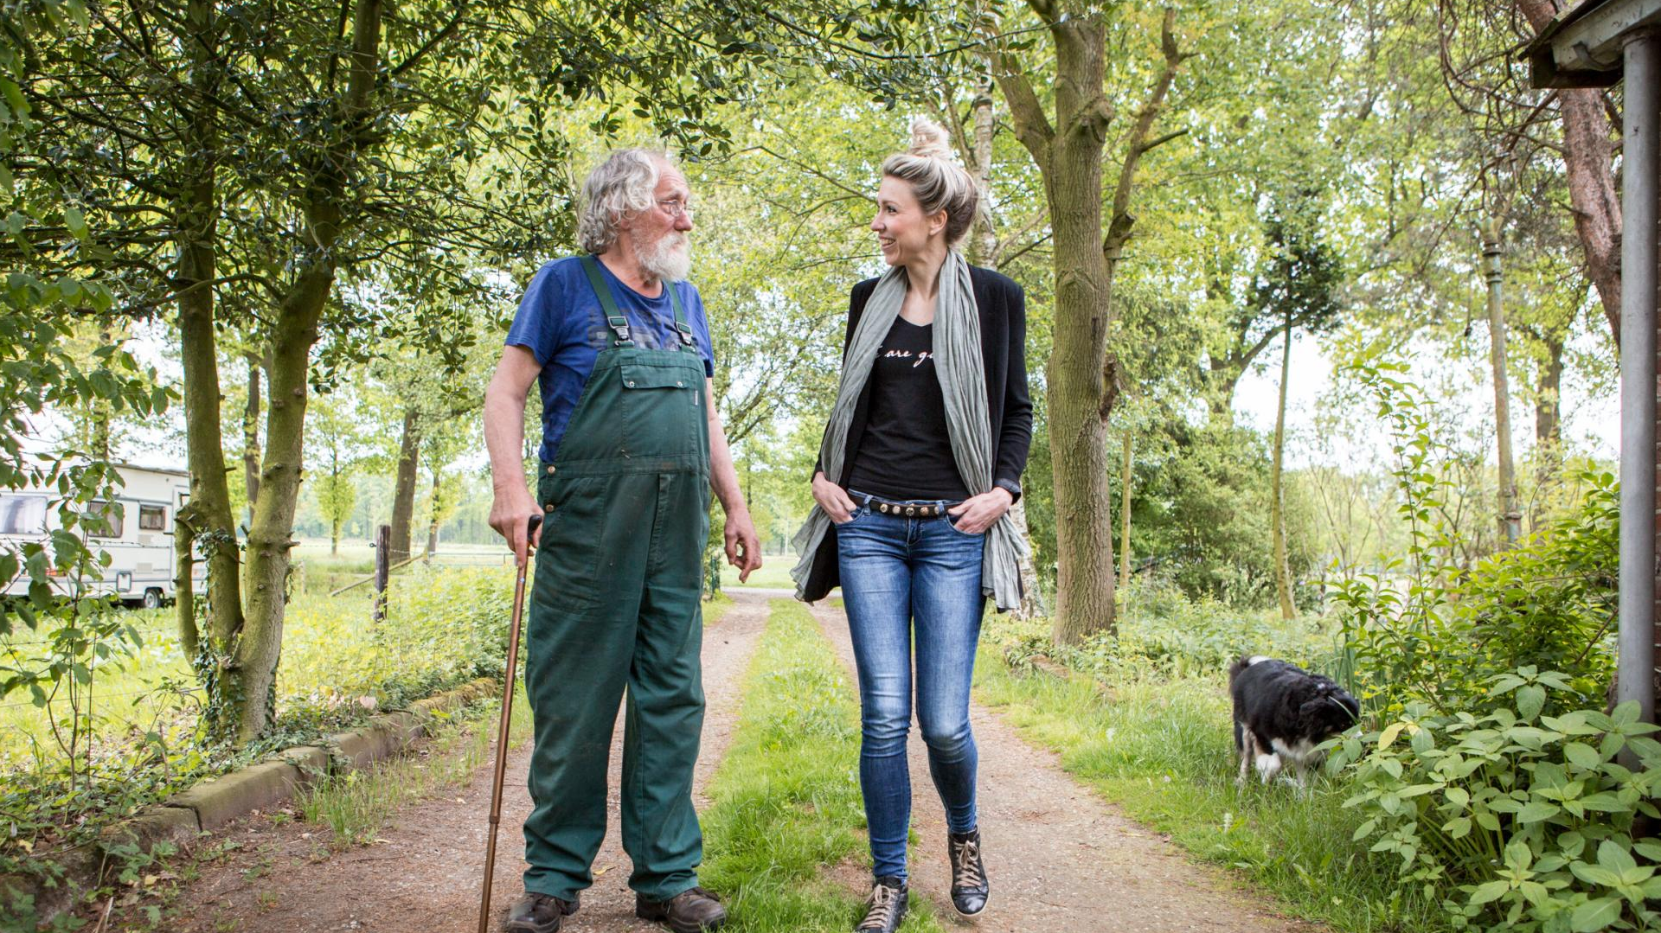
Notes:
de conclusie trekken, dat de weg die we gelopen hebben niet vooraf helder was.
volg de visie, en maak stap voor stap een concretisering van deze visie in de organisatie. En dan is het prachtig dat je iets terug vindt dat er 30 jaar niet is geweest. Het meesterschap van de wijkverpleegkundige

Slide 18
Notes:
de conclusie trekken, dat de weg die we gelopen hebben niet vooraf helder was.
volg de visie, en maak stap voor stap een concretisering van deze visie in de organisatie. En dan is het prachtig dat je iets terug vindt dat er 30 jaar niet is geweest. Het meesterschap van de wijkverpleegkundige

Slide 19

Notes:
de conclusie trekken, dat de weg die we gelopen hebben niet vooraf helder was.
volg de visie, en maak stap voor stap een concretisering van deze visie in de organisatie. En dan is het prachtig dat je iets terug vindt dat er 30 jaar niet is geweest. Het meesterschap van de wijkverpleegkundige

